Slide 1
API Server

Slide 2
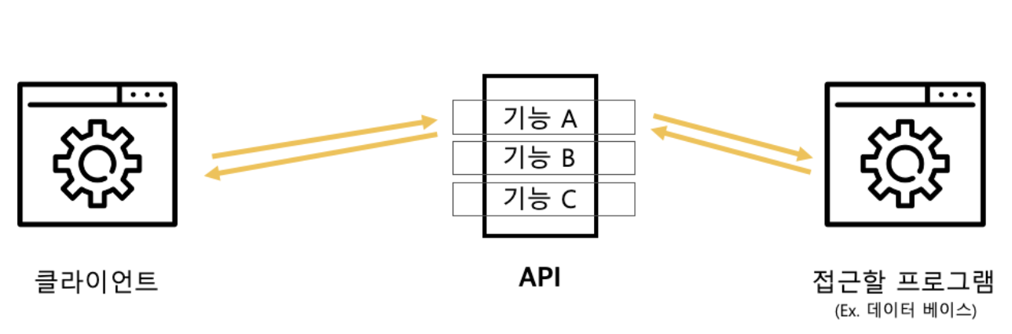
API
API(Application Programming Interface)
개념
프로그램과 프로그램을 연결시켜주는 매개체
프로그램끼리 통신을 하기 위해선 프로그램을 만드는 개발자가 해당 프로그램이 잘 통신할 수 있도록 규칙들을 잘 설계하는 게 중요
접근할 프로그램의 규칙이 잘 짜이지 않고 복잡한 경우 나 프로그램 보안 상 외부에서 누구나 사용할 수 없고 제한된 기능들을 간접적으로 제공하고 싶을 때 이용하는 경우가 많음
2
Notes:
2

Slide 3
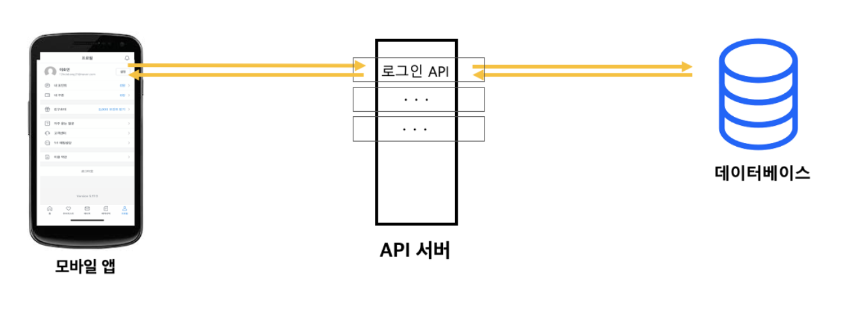
API
API(Application Programming Interface)
개념
대신할 프로그램의 기능들을 미리 정리해서 규칙을 잘 세워둔다면 클라이언트는 접근할 프로그램을 모르더라도 API를 이용해 손쉽게 통신을 할 수 있음
3
Notes:
3

Slide 4
API Server
프로젝트 기본 설정
프로젝트 생성 – node_api_server
필요한 패키지 설치
npm install express dotenv compression morgan file-stream-rotator multer cookie-parser express-session express-mysql-session mysql2 sequelize sequelize-cli nunjucks passport passport-kakao passport-local bcrypt uuid
npm install --save-dev nodemon
package.json 수정
"main": ＂App.js",
"scripts": {
"start": "nodemon app",
"test": "test"
}
이전 프로젝트에서 config, models, passport 디렉토리를 복사해서 붙여넣기
4
Notes:
4

Slide 5
API Server
기본 설정
프로젝트에 routes 디렉토리를 생성하고 이전 프로젝트에서 auth.js 와 middleware.js 를 복사
.env 파일을 생성하고 작성
PORT=9001
COOKIE_SECRET=api
KAKAO_ID=3df8c736c885cdb502fbdd2729a8e1f9
HOST='127.0.0.1'
MYSQLPORT=3306
USERID='root'
PASSWORD='wnddkd'
DATABASE='node'
프로젝트에 views 디렉토리를 생성하고 error.html 파일을 작성
<h1>{{message}}</h1>
<h2>{{error.status}}</h2>
<pre>{{error.stack}}</pre>
5
Notes:
5

Slide 6
API Server
기본 설정
프로젝트에 App.js 파일을 생성하고 작성
const express = require('express');
const dotenv = require('dotenv');
dotenv.config();
//서버 설정
const app = express();
app.set('port', process.env.PORT);
//로그 출력을 위한 파일 과 경로를 위한 모듈 설정
const fs = require('fs');
const path = require('path');
6
Notes:
6

Slide 7
API Server
기본 설정
프로젝트에 App.js 파일을 생성하고 작성
//static 파일의 경로 설정
app.use(express.static(path.join(__dirname, 'public')));
//view template 설정
const nunjucks = require('nunjucks');
app.set('view engine', 'html');
nunjucks.configure('views', {
express:app,
watch: true,
});
7
Notes:
7

Slide 8
API Server
기본 설정
프로젝트에 App.js 파일을 생성하고 작성
const morgan = require('morgan');
const FileStreamRotator = require('file-stream-rotator');
const logDirectory = path.join(__dirname, 'log');
// 로그 디렉토리 생성
fs.existsSync(logDirectory) || fs.mkdirSync(logDirectory);
// 로그 파일 옵션 설정
const accessLogStream = FileStreamRotator.getStream({
date_format: 'YYYYMMDD',
filename: path.join(logDirectory, 'access-%DATE%.log'),
frequency: 'daily',
verbose: false
});
// 로그 설정
app.use(morgan('combined', {stream: accessLogStream}));
8
Notes:
8

Slide 9
API Server
기본 설정
프로젝트에 App.js 파일을 생성하고 작성
//출력하는 파일 압축해서 전송
const compression = require('compression');
app.use(compression());
//post 방식의 파라미터 읽기
var bodyParser = require('body-parser');
app.use( bodyParser.json()); // to support JSON-encoded bodies
app.use(bodyParser.urlencoded({ // to support URL-encoded bodies
extended: true
}));
//쿠키 설정
const cookieParser = require('cookie-parser');
app.use(cookieParser(process. env.COOKIE_SECRET));
9
Notes:
9

Slide 10
API Server
기본 설정
프로젝트에 App.js 파일을 생성하고 작성
//세션 설정
const session = require("express-session");
var options = {
host :process.env.HOST,
port : process.env.MYSQLPORT,
user : process.env.USERID,
password : process.env.PASSWORD,
database : process.env.DATABASE
};
const MySQLStore = require('express-mysql-session')(session);
app.use(
session({
secret: process.env.COOKIE_SECRET,
resave: false,
saveUninitialized: true,
store : new MySQLStore(options)
})
);
10
Notes:
10

Slide 11
API Server
기본 설정
프로젝트에 App.js 파일을 생성하고 작성
const {sequelize} = require('./models');
sequelize.sync({force: false})
.then(() => {
console.log('데이터베이스 연결 성공');
})
.catch((err) => {
console. error(err);
});
const passport = require('passport');
const passportConfig = require('./passport');
passportConfig();
app.use(passport.initialize());
app.use(passport.session());
11
Notes:
11

Slide 12
API Server
기본 설정
프로젝트에 App.js 파일을 생성하고 작성
//라우터 설정
const indexRouter = require('./routes');
app.use ('/',indexRouter);
const authRouter = require('./routes/auth');
app.use ('/auth',authRouter);
app.use('/img', express.static(path.join(__dirname, 'uploads')));
12
Notes:
12

Slide 13
API Server
기본 설정
프로젝트에 App.js 파일을 생성하고 작성
//에러가 발생한 경우 처리
app.use((req, res, next) => {
const err = new Error(`${req.method} ${req.url} 라우터가 없습니다.`);
err.status = 404;
next(err);
});
//에러가 발생한 경우 처리
app.use((err, req, res, next) => {
res.locals.message = err.message;
res.locals.error = process.env.NODE_ENV !== 'production' ? err : {};
res.status(err.status || 500);
res.render('error');
});
app.listen(app.get('port'), () => {
console.log(app.get('port'), '번 포트에서 대기 중');
});
13
Notes:
13

Slide 14
API Server
도메인 등록
도메인 등록을 위한 테이블
컬럼
host: 인터넷 주소
type: 도메인 종류(free, premium)
clientSecret: 클라이언트 비밀 키
사용자 한 명이 여러 개의 도메인 소유 가능
14
Notes:
14

Slide 15
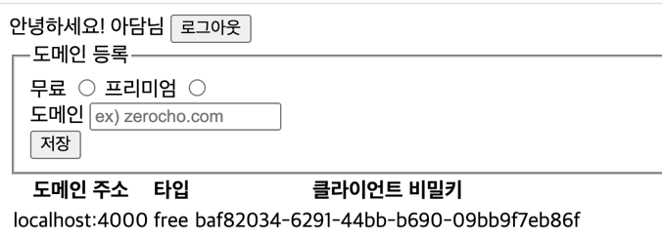
API Server
도메인 등록
15
Notes:
15

Slide 16
API Server
도메인 등록
도메인을 등록하기 위한 domain.js 파일을 models 디렉토리에 생성하고 작성
const Sequelize = require('sequelize');
module.exports = class Domain extends Sequelize.Model {
static init(sequelize) {
return super.init({
host: {
type: Sequelize.STRING(80),
allowNull: false,
},
type: {
type: Sequelize.ENUM('free', 'premium'),
allowNull: false,
},
clientSecret: {
type: Sequelize.STRING(36),
allowNull: false,
},
},
16
Notes:
16

Slide 17
API Server
도메인 등록
도메인을 등록하기 위한 domain.js 파일을 models 디렉토리에 생성하고 작성
{
sequelize,
timestamps: true,
paranoid: true,
modelName: 'Domain',
tableName: 'domains',
});
}
static associate(db) {
db.Domain.belongsTo(db.User);
}
};
17
Notes:
17

Slide 18
API Server
도메인 등록
models 디렉토리의 index.js 수정
const Sequelize = require('sequelize');
const env = process.env.NODE_ENV || 'development';
const config = require('../config/config')[env];
const User = require('./user');
const Post = require('./post');
const Hashtag = require('./hashtag');
const Domain = require('./domain');
const db = {};
const sequelize = new Sequelize(
config.database, config.username, config.password, config,
);
db.sequelize = sequelize;
db.User = User;
db.Post = Post;
db.Hashtag = Hashtag;
db.Domain = Domain;
18
Notes:
18

Slide 19
API Server
도메인 등록
models 디렉토리의 index.js 수정
User.init(sequelize);
Post.init(sequelize);
Hashtag.init(sequelize);
Domain.init(sequelize);
User.associate(db);
Post.associate(db);
Hashtag.associate(db);
Domain.associate(db);
module.exports = db;
19
Notes:
19

Slide 20
API Server
도메인 등록
models 디렉토리의 user.js 수정
const Sequelize = require('sequelize');
module.exports = class User extends Sequelize.Model {
static init(sequelize) {
return super.init({
email: {
type: Sequelize.STRING(40),
allowNull: true,
unique: true,
},
nick: {
type: Sequelize.STRING(15),
allowNull: false,
},
password: {
type: Sequelize.STRING(100),
allowNull: true,
},
provider: {
type: Sequelize.STRING(10),
allowNull: false,
defaultValue: 'local',
},
20
Notes:
20

Slide 21
API Server
도메인 등록
models 디렉토리의 user.js 수정
snsId: {
type: Sequelize.STRING(30),
allowNull: true,
},
}, {
sequelize,
timestamps: true,
underscored: false,
modelName: 'User',
tableName: 'users',
paranoid: true,
charset: 'utf8',
collate: 'utf8_general_ci',
});
}
21
Notes:
21

Slide 22
API Server
도메인 등록
models 디렉토리의 user.js 수정
static associate(db) {
db.User.hasMany(db.Post);
db.User.belongsToMany(db.User, {
foreignKey: 'followingId',
as: 'Followers',
through: 'Follow',
});
db.User.belongsToMany(db.User, {
foreignKey: 'followerId',
as: 'Followings',
through: 'Follow',
});
db.User.hasMany(db.Domain);
}
};
22
Notes:
22

Slide 23
API Server
도메인 등록
views 디렉토리에 로그인을 위한 login.html 파일을 생성하고 작성
<!DOCTYPE html>
<html>
<head>
<meta charset="UTF-8">
<title>API 서버 로그인</title>
<style>
.input-group label { width: 200px; display: inline-block; }
</style>
</head>
23
Notes:
23

Slide 24
API Server
도메인 등록
views 디렉토리에 로그인을 위한 login.html 파일을 생성하고 작성
<body>
{% if user and user.id %}
<span class="user-name">안녕하세요! {{user.nick}}님</span>
<a href="/auth/logout">
<button>로그아웃</button>
</a>
<fieldset>
<legend>도메인 등록</legend>
<form action="/domain" method="post">
<div>
<label for="type-free">무료</label>
<input type="radio" id="type-free" name="type" value="free">
<label for="type-premium">프리미엄</label>
<input type="radio" id="type-premium" name="type" value="premium">
</div>
<div>
<label for="host">도메인</label>
<input type="text" id="host" name="host" placeholder="ex) AdamSoft.com">
</div>
<button>저장</button>
</form>
</fieldset>
24
Notes:
24

Slide 25
API Server
도메인 등록
views 디렉토리에 로그인을 위한 login.html 파일을 생성하고 작성
<table>
<tr>
<th>도메인 주소</th>
<th>타입</th>
<th>클라이언트 비밀키</th>
</tr>
{% for domain in domains %}
<tr>
<td>{{domain.host}}</td>
<td>{{domain.type}}</td>
<td>{{domain.clientSecret}}</td>
</tr>
{% endfor %}
</table>
25
Notes:
25

Slide 26
API Server
도메인 등록
views 디렉토리에 로그인을 위한 login.html 파일을 생성하고 작성
{% else %}
<form action="/auth/login" id="login-form" method="post">
<h2>NodeSNS 계정으로 로그인하세요.</h2>
<div class="input-group">
<label for="email">이메일</label>
<input id="email" type="email" name="email" required autofocus>
</div>
<div class="input-group">
<label for="password">비밀번호</label>
<input id="password" type="password" name="password" required>
</div>
<button id="login" type="submit" class="btn">로그인</button>
<a id="join" href="http://localhost:9000/join" class="btn">회원가입</a>
<a id="kakao" href="http://localhost:9000/auth/kakao" class="btn">카카오톡</a>
</form>
26
Notes:
26

Slide 27
API Server
도메인 등록
views 디렉토리에 로그인을 위한 login.html 파일을 생성하고 작성
<script>
window.onload = () => {
if (new URL(location.href).searchParams.get('loginError')) {
alert(new URL(location.href).searchParams.get('loginError'));
}
};
</script>
{% endif %}
</body>
</html>
27
Notes:
27

Slide 28
API Server
도메인 등록
routes 디렉토리에 index.js 파일을 생성하고 작성
const express = require('express');
const { v4: uuidv4 } = require('uuid');
const { User, Domain } = require('../models');
const { isLoggedIn } = require('./middlewares');
const router = express.Router();
router.get('/', async (req, res, next) => {
try {
const user = await User.findOne({
where: { id: req.user && req.user.id || null },
include: { model: Domain },
});
res.render('login', {
user,
domains: user && user.Domains,
});
} catch (err) {
console.error(err);
next(err);
}
});
28
Notes:
28

Slide 29
API Server
도메인 등록
routes 디렉토리에 index.js 파일을 생성하고 작성
router.post('/domain', isLoggedIn, async (req, res, next) => {
try {
await Domain.create({
UserId: req.user.id,
host: req.body.host,
type: req.body.type,
clientSecret: uuidv4(),
});
res.redirect('/');
} catch (err) {
console.error(err);
next(err);
}
});
module.exports = router;
29
Notes:
29

Slide 30
API Server
JWT(JSON Web Token) – https://jwt.io
전자 서명 된 URL-safe (URL로 이용할 수 있는 문자 만 구성된)의 JSON
전자 서명은 JSON 의 변조를 체크 할 수 있게 되어 있음
JWT는 속성 정보를 JSON 데이터 구조로 표현한 토큰으로 RFC7519 표준
JWT는 서버와 클라이언트 간 정보를 주고 받을 때 Http Request Header에 JSON 토큰을 넣은 후 서버는 별도의 인증 과정없이 헤더에 포함되어 있는 JWT 정보를 통해 인증
JWT는 HMAC 알고리즘을 사용하여 비밀키 또는 RSA 를 이용한 Public Key/ Private Key 쌍으로 서명할 수 있음
구성
HEADER: 토큰 종류 와 해시 알고리즘 정보
PAYLOAD: 토큰의 내용물이 인코딩 된 부분
SIGNATURE: 일련의 문자열로 토큰이 변조되었는지 여부를 확인할 수 있음
30
Notes:
30

Slide 31
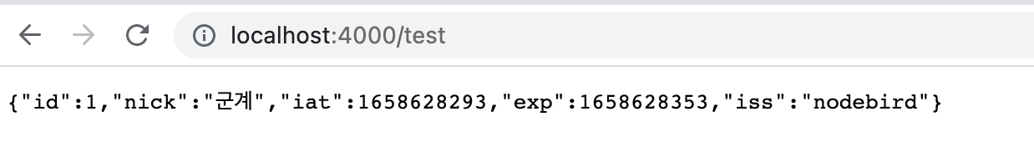
API Server
JWT 인증
31
Notes:
31

Slide 32
API Server
JWT 인증
설치
npm install jsonwebtoken
.env 파일에 암호화에 사용할 문자열을 등록
JWT_SECRET=jwtSecret
32
Notes:
32

Slide 33
API Server
JWT 인증
routes 디렉토리의 middleware.js 파일에 인증 관련 기능을 추가
const jwt = require('jsonwebtoken');
exports.verifyToken = (req, res, next) => {
try {
req.decoded = jwt.verify(req.headers.authorization, process.env.JWT_SECRET);
return next();
} catch (error) {
if (error.name === 'TokenExpiredError') { // 유효기간 초과
return res.status(419).json({
code: 419,
message: '토큰이 만료되었습니다',
});
}
return res.status(401).json({
code: 401,
message: '유효하지 않은 토큰입니다',
});
}
};
33
Notes:
33

Slide 34
API Server
JWT 인증
routes 디렉토리에 토큰의 내용을 확인해서 사용하기 위한 v1.js 파일을 생성하고 작성
const express = require('express');
const jwt = require('jsonwebtoken');
const { verifyToken } = require('./middlewares');
const { Domain, User } = require('../models');
const router = express.Router();
34
Notes:
34

Slide 35
API Server
JWT 인증
routes 디렉토리에 토큰의 내용을 확인해서 사용하기 위한 v1.js 파일을 생성하고 작성
router.post('/token', async (req, res) => {
const { clientSecret } = req.body;
try {
const domain = await Domain.findOne({
where: { clientSecret },
include: {
model: User,
attribute: ['nick', 'id'],
},
});
if (!domain) {
return res.status(401).json({
code: 401,
message: '등록되지 않은 도메인입니다. 먼저 도메인을 등록하세요',
});
}
35
Notes:
35

Slide 36
API Server
JWT 인증
routes 디렉토리에 토큰의 내용을 확인해서 사용하기 위한 v1.js 파일을 생성하고 작성
const token = jwt.sign({
id: domain.User.id,
nick: domain.User.nick,
}, process.env.JWT_SECRET, {
expiresIn: '1m', // 1분
issuer: 'nodebird',
});
return res.json({
code: 200,
message: '토큰이 발급되었습니다',
token,
});
} catch (error) {
console.error(error);
return res.status(500).json({
code: 500,
message: '서버 에러',
});
}
});
36
Notes:
36

Slide 37
API Server
JWT 인증
routes 디렉토리에 토큰의 내용을 확인해서 사용하기 위한 v1.js 파일을 생성하고 작성
router.get('/test', verifyToken, (req, res) => {
res.json(req.decoded);
});
module.exports = router;
37
Notes:
37

Slide 38
API Server
JWT 인증
App.js 파일에 v1 등록하는 코드를 추가
const v1 = require('./routes/v1');
app.use ('/v1',v1);
38
Notes:
38

Slide 39
API Server
클라이언트 애플리케이션
프로젝트 생성 – node_api_client
package.json 수정
"scripts": {
"start": "nodemon app",
"test": "test"
}
필요한 패키지 설치
npm install express dotenv axios cookie-parser express-session morgan nunjucks
npm install --save-dev nodemon
39
Notes:
39

Slide 40
API Server
클라이언트 애플리케이션
프로젝트에 App.js 파일을 생성하고 작성
const express = require('express');
const morgan = require('morgan');
const cookieParser = require('cookie-parser');
const session = require('express-session');
const nunjucks = require('nunjucks');
const dotenv = require('dotenv');
dotenv.config();
const indexRouter = require('./routes');
const app = express();
app.set('port', process.env.PORT || 4000);
app.set('view engine', 'html');
nunjucks.configure('views', {
express: app,
watch: true,
});
40
Notes:
40

Slide 41
API Server
클라이언트 애플리케이션
프로젝트에 App.js 파일을 생성하고 작성
app.use(morgan('dev'));
app.use(cookieParser(process.env.COOKIE_SECRET));
app.use(session({
resave: false,
saveUninitialized: false,
secret: process.env.COOKIE_SECRET,
cookie: {
httpOnly: true,
secure: false,
},
}));
app.use('/', indexRouter);
app.use((req, res, next) => {
const error = new Error(`${req.method} ${req.url} 라우터가 없습니다.`);
error.status = 404;
next(error);
});
41
Notes:
41

Slide 42
API Server
클라이언트 애플리케이션
프로젝트에 App.js 파일을 생성하고 작성
app.use((err, req, res, next) => {
res.locals.message = err.message;
res.locals.error = process.env.NODE_ENV !== 'production' ? err : {};
res.status(err.status || 500);
res.render('error');
});
app.listen(app.get('port'), () => {
console.log(app.get('port'), '번 포트에서 대기중');
});
42
Notes:
42

Slide 43
API Server
클라이언트 애플리케이션
프로젝트에 views 디렉토리를 생성하고 error.html 파일을 작성
<h1>{{message}}</h1>
<h2>{{error.status}}</h2>
<pre>{{error.stack}}</pre>
프로젝트에 .env 파일을 생성하고 작성 – 여기서 CLIENT-SECRET 키의 값은 이전 프로젝트에서 localhost:4000을 등록할 때 발급된 키
COOKIE_SECRET=nodeclient
CLIENT_SECRET=baf82034-6291-44bb-b690-09bb9f7eb86f
43
Notes:
43

Slide 44
API Server
클라이언트 애플리케이션
프로젝트에 routes 디렉토리를 생성하고 index.js 파일을 생성 한 후 작성
const express = require('express');
const axios = require('axios');
const router = express.Router();
router.get('/test', async (req, res, next) => { // 토큰 테스트 라우터
try {
if (!req.session.jwt) { // 세션에 토큰이 없으면 토큰 발급 시도
const tokenResult = await axios.post('http://localhost:9001/v1/token', {
clientSecret: process.env.CLIENT_SECRET,
});
if (tokenResult.data && tokenResult.data.code === 200) { // 토큰 발급 성공
req.session.jwt = tokenResult.data.token; // 세션에 토큰 저장
} else { // 토큰 발급 실패
return res.json(tokenResult.data); // 발급 실패 사유 응답
}
}
44
Notes:
44

Slide 45
API Server
클라이언트 애플리케이션
프로젝트에 routes 디렉토리를 생성하고 index.js 파일을 생성 한 후 작성
// 발급받은 토큰 테스트
const result = await axios.get('http://localhost:9001/v1/test', {
headers: { authorization: req.session.jwt },
});
return res.json(result.data);
} catch (error) {
console.error(error);
if (error.response.status === 419) { // 토큰 만료 시
return res.json(error.response.data);
}
return next(error);
}
});
module.exports = router;
45
Notes:
45

Slide 46
API Server
API 구현
46
Notes:
46

Slide 47
API Server
API 구현
API Server 프로젝트의 routes 디렉토리의 v1.js 수정
const express = require('express');
const jwt = require('jsonwebtoken');
const { verifyToken } = require('./middlewares');
const { Domain, User, Post, Hashtag } = require('../models');
const router = express.Router();
47
Notes:
47

Slide 48
API Server
API 구현
API Server 프로젝트의 routes 디렉토리의 v1.js 수정
router.post('/token', async (req, res) => {
const { clientSecret } = req.body;
try {
const domain = await Domain.findOne({
where: { clientSecret },
include: {
model: User,
attribute: ['nick', 'id'],
},
});
if (!domain) {
return res.status(401).json({
code: 401,
message: '등록되지 않은 도메인입니다. 먼저 도메인을 등록하세요',
});
}
48
Notes:
48

Slide 49
API Server
API 구현
API Server 프로젝트의 routes 디렉토리의 v1.js 수정
const token = jwt.sign({
id: domain.User.id,
nick: domain.User.nick,
}, process.env.JWT_SECRET, {
expiresIn: '1m', // 1분
issuer: 'nodebird',
});
return res.json({
code: 200,
message: '토큰이 발급되었습니다',
token,
});
} catch (error) {
console.error(error);
return res.status(500).json({
code: 500,
message: '서버 에러',
});
}
});
49
Notes:
49

Slide 50
API Server
API 구현
API Server 프로젝트의 routes 디렉토리의 v1.js 수정
router.get('/test', verifyToken, (req, res) => {
res.json(req.decoded);
});
router.get('/posts/my', verifyToken, (req, res) => {
Post.findAll({ where: { userId: req.decoded.id } })
.then((posts) => {
console.log(posts);
res.json({
code: 200,
payload: posts,
});
})
.catch((error) => {
console.error(error);
return res.status(500).json({
code: 500,
message: '서버 에러',
});
});
});
50
Notes:
50

Slide 51
API Server
API 구현
API Server 프로젝트의 routes 디렉토리의 v1.js 수정
module.exports = router;
51
Notes:
51

Slide 52
API Server
API 구현
API Client 프로젝트의 routes 디렉토리의 index.js 수정
const express = require('express');
const axios = require('axios');
const router = express.Router();
const URL = 'http://localhost:9001/v1';
52
Notes:
52

Slide 53
API Server
API 구현
API Client 프로젝트의 routes 디렉토리의 index.js 수정
axios.defaults.headers.origin = 'http://localhost:4000'; // origin 헤더 추가
const request = async (req, api) => {
try {
if (!req.session.jwt) { // 세션에 토큰이 없으면
const tokenResult = await axios.post(`${URL}/token`, {
clientSecret: process.env.CLIENT_SECRET,
});
req.session.jwt = tokenResult.data.token; // 세션에 토큰 저장
}
return await axios.get(`${URL}${api}`, {
headers: { authorization: req.session.jwt },
}); // API 요청
} catch (error) {
if (error.response.status === 419) { // 토큰 만료시 토큰 재발급 받기
delete req.session.jwt;
return request(req, api);
} // 419 외의 다른 에러면
return error.response;
}
};
53
Notes:
53

Slide 54
API Server
API 구현
API Client 프로젝트의 routes 디렉토리의 index.js 수정
router.get('/mypost', async (req, res, next) => {
try {
const result = await request(req, '/posts/my');
res.json(result.data);
} catch (error) {
console.error(error);
next(error);
}
});
module.exports = router;
54
Notes:
54

Slide 55
API Server
사용량 제한
패키지 설치
npm install express-rate-limit
55
Notes:
55

Slide 56
API Server
사용량 제한
서버 프로젝트의 routes 디렉토리의 middleware.js 파일에 추가
const RateLimit = require('express-rate-limit');
exports.apiLimiter = RateLimit({
windowMs: 60 * 1000, // 1분
max: 10,
delayMs: 0,
handler(req, res) {
res.status(this.statusCode).json({
code: this.statusCode, // 기본값 429
message: '1분에 한 번만 요청할 수 있습니다.',
});
},
});
exports.deprecated = (req, res) => {
res.status(410).json({
code: 410,
message: '새로운 버전이 나왔습니다. 새로운 버전을 사용하세요.',
});
};
56
Notes:
56

Slide 57
API Server
사용량 제한
서버 프로젝트의 routes 디렉토리에 v2.js 파일을 추가하고 작성
const express = require('express');
const jwt = require('jsonwebtoken');
const { verifyToken, apiLimiter } = require('./middlewares');
const { Domain, User, Post, Hashtag } = require('../models');
const router = express.Router();
57
Notes:
57

Slide 58
API Server
사용량 제한
서버 프로젝트의 routes 디렉토리에 v2.js 파일을 추가하고 작성
router.post('/token', apiLimiter, async (req, res) => {
const { clientSecret } = req.body;
try {
const domain = await Domain.findOne({
where: { clientSecret },
include: {
model: User,
attribute: ['nick', 'id'],
},
});
if (!domain) {
return res.status(401).json({
code: 401,
message: '등록되지 않은 도메인입니다. 먼저 도메인을 등록하세요',
});
}
58
Notes:
58

Slide 59
API Server
사용량 제한
서버 프로젝트의 routes 디렉토리에 v2.js 파일을 추가하고 작성
const token = jwt.sign({
id: domain.User.id,
nick: domain.User.nick,
}, process.env.JWT_SECRET, {
expiresIn: '30m', // 30분
issuer: 'nodebird',
});
return res.json({
code: 200,
message: '토큰이 발급되었습니다',
token,
});
} catch (error) {
console.error(error);
return res.status(500).json({
code: 500,
message: '서버 에러',
});
}
});
59
Notes:
59

Slide 60
API Server
사용량 제한
서버 프로젝트의 routes 디렉토리에 v2.js 파일을 추가하고 작성
router.get('/test', verifyToken, apiLimiter, (req, res) => {
res.json(req.decoded);
});
router.get('/posts/my', apiLimiter, verifyToken, (req, res) => {
Post.findAll({ where: { userId: req.decoded.id } })
.then((posts) => {
console.log(posts);
res.json({
code: 200,
payload: posts,
});
})
.catch((error) => {
console.error(error);
return res.status(500).json({
code: 500,
message: '서버 에러',
});
});
});
60
Notes:
60

Slide 61
API Server
사용량 제한
서버 프로젝트의 routes 디렉토리에 v2.js 파일을 추가하고 작성
router.get('/posts/hashtag/:title', verifyToken, apiLimiter, async (req, res) => {
try {
const hashtag = await Hashtag.findOne({ where: { title: req.params.title } });
if (!hashtag) {
return res.status(404).json({
code: 404,
message: '검색 결과가 없습니다',
});
}
const posts = await hashtag.getPosts();
return res.json({
code: 200,
payload: posts,
});
} catch (error) {
console.error(error);
return res.status(500).json({
code: 500,
message: '서버 에러',
});
}
});
61
Notes:
61

Slide 62
API Server
사용량 제한
서버 프로젝트의 routes 디렉토리에 v2.js 파일을 추가하고 작성
module.exports = router;
62
Notes:
62

Slide 63
API Server
사용량 제한
서버 프로젝트의 routes 디렉토리에 v1.js 파일 수정
const express = require('express');
const jwt = require('jsonwebtoken');
const { verifyToken, deprecated } = require('./middlewares');
const { Domain, User, Post, Hashtag } = require('../models');
const router = express.Router();
router.use(deprecated);
router.post('/token', async (req, res) => {
63
Notes:
63

Slide 64
API Server
사용량 제한
서버 프로젝트의 App.js 파일에 추가
const v2 = require('./routes/v2');
app.use ('/v2',v2);
64
Notes:
64

Slide 65
API Server
사용량 제한
클라이언트 프로젝트의 routes 디렉토리의 index.js 파일에 추가
//const URL = 'http://localhost:9001/v1';
const URL = 'http://localhost:9001/v2';
65
Notes:
65

Slide 66
API Server
교차 출처 리소스 공유 (CORS)
개념
교차 출처 리소스 공유(Cross-Origin Resource Sharing, CORS)는 추가 HTTP 헤더를 사용하여 한 출처에서 실행 중인 웹 애플리케이션이 다른 출처의 자원에 접근할 수 있는 권한을 부여하도록 브라우저에 알려주는 체제
웹 애플리케이션은 리소스가 자신의 출처(도메인, 프로토콜, 포트)와 다를 때 교차 출처 HTTP 요청을 실행함
보안 상의 이유로 브라우저는 스크립트에서 시작한 교차 출처 HTTP 요청을 제한함
XMLHttpRequest 와 Fetch API는 동일 출처 정책을 따르기 때문에 이 API를 사용하는 웹 애플리케이션은 자신의 출처와 동일한 리소스만 불러올 수 있으며 다른 출처의 리소스를 불러오려면 그 출처에서 올바른 CORS 헤더를 포함한 응답을 반환해야 함
66
Notes:
66

Slide 67
API Server
교차 출처 리소스 공유 (CORS)
SOP(Same Origin Policy - 동일 출처 정책)
어떤 출처(origin)에서 불러온 문서나 스크립트가 다른 출처에서 가져온 리소스와 상호 작용하는 것을 제한하는 브라우저의 보안 방식
다른 출처와 같은 출처를 구분하는 기준은 URI의 프로토콜 그리고 호스트 및 포트가 동일한 지 여부
모든 방식의 요청에 적용 되는 것은 아님
적용되지 않는 경우
<img> 태그로 다른 도메인의 이미지 파일을 가져오는 경우
<link> 태그로 다른 도메인의 CSS를 가져오는 경우
<script> 태그로 다른 도메인의 javascript를 가져오는 경우
<video> <audio> <object> <embed> <applet> 태그
SOP는 script에서 XMLHttpRequest나 Fetch API 를 사용해 다른 출처에 리소스를 요청할 때 적용
67
Notes:
67

Slide 68
API Server
교차 출처 리소스 공유 (CORS)
클라이언트 프로젝트의 routes 디렉토리의 index.js 파일에 추가
router.get('/', (req, res) => {
res.render('main', { key: process.env.CLIENT_SECRET });
});
68
Notes:
68

Slide 69
API Server
교차 출처 리소스 공유 (CORS)
클라이언트 프로젝트의 views 디렉토리에 main.html 파일을 추가하고 작성
<!DOCTYPE html>
<html>
<head>
<title>프론트 API 요청</title>
</head>
<body>
<div id="result"></div>
<script src="https://unpkg.com/axios/dist/axios.min.js"></script>
<script>
axios.post('http://localhost:9001/v2/token', {
clientSecret: '{{key}}',
})
.then((res) => {
document.querySelector('#result').textContent = JSON.stringify(res.data);
})
.catch((err) => {
console.error(err);
});
</script>
</body>
</html>
69
Notes:
69

Slide 70
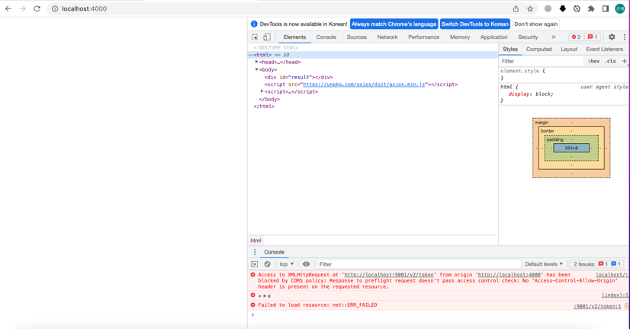
API Server
교차 출처 리소스 공유 (CORS)
70
Notes:
70

Slide 71
API Server
교차 출처 리소스 공유 (CORS)
서버 프로젝트에 CORS 구현을 위한 패키지 설치
npm install cors
71
Notes:
71

Slide 72
API Server
교차 출처 리소스 공유 (CORS)
서버 프로젝트의 routes 디렉토리의 v2.js 파일에 모든 요청에 대해 CORS 적용되도록 수정수정
const express = require('express');
const jwt = require('jsonwebtoken');
const cors = require('cors');
const {
verifyToken,
apiLimiter
} = require('./middlewares');
const {
Domain,
User,
Post,
Hashtag
} = require('../models');
const router = express.Router();
router.use(cors({
credentials:true
}));
72
Notes:
72

Slide 73
API Server
교차 출처 리소스 공유 (CORS)
서버 프로젝트의 routes 디렉토리의 v2.js 파일을 수정해서 키가 일치하는 경우에만 CORS가 적용되도록 수정
const express = require('express');
const jwt = require('jsonwebtoken');
const cors = require('cors');
const url = require('url');
const { verifyToken, apiLimiter } = require('./middlewares');
const { Domain, User, Post, Hashtag } = require('../models');
const router = express.Router();
router.use(async (req, res, next) => {
const domain = await Domain.findOne({
where: { host: url.parse(req.get('origin')).host },
});
if (domain) {
cors({
origin: req.get('origin'),
credentials: true,
})(req, res, next);
} else {
next();
}
});
73
Notes:
73

Slide 74

API Server
교차 출처 리소스 공유 (CORS)
74
Notes:
74

Slide 75
request
request 모듈
node 에서 가장 많이 사용되는 HTTP 네트워크 라이브러리
설치: npm install request
기본 형식
const request = require('request');
request(url, (error, response, body) => {
//callback
});
request({Option}, (error, response, body) => {
//callback
});
75
Notes:
75

Slide 76
request
request 모듈
GET 요청
const request = require('request');
request('https://jsonplaceholder.typicode.com/posts', (error, response, body) => {
console.error('error:', error); // 에러 출력
console.log('statusCode:', response && response.statusCode); // 응답 코드 출력
console.log('body:', body); // 내용 출력
});
request({
uri: 'https://jsonplaceholder.typicode.com/comments',
qs: {
'postId': 1
}
}, (error, response, body) => {
console.error('error:', error); // 에러 출력
console.log('statusCode:', response && response.statusCode); // 응답 코드 출력
console.log('body:', body); // 내용 출력
});
76
Notes:
76

Slide 77
request
request 모듈
GET 요청
request({
uri: 'https://dapi.kakao.com/v2/search/web',
qs: {
'query': "이효리"
},
headers: {
'Authorization': 'KakaoAK 6cd318a3564e0482545dc6dfc8e697a9'
}
}, (error, response, body) => {
console.error('error:', error); // 에러 출력
console.log('statusCode:', response && response.statusCode); // 응답 코드 출력
console.log('body:', body); // 내용 출력
});
77
Notes:
77

Slide 78
request
request 모듈
POST 요청
request({
uri: 'http://localhost:9000/item/delete',
method:'POST',
json:true,
body: {
'itemid': 3
},
}, (error, response, body) => {
console.error('error:', error); // 에러 출력
console.log('statusCode:', response && response.statusCode); // 응답 코드 출력
console.log('body:', body); // 내용 출력
});
78
Notes:
78

Slide 79
request
request 모듈
POST 요청
const fs = require('fs');
request({
uri: 'http://localhost:9000/item/insert',
method: 'POST',
//컨텐츠 타입 명시하여 전송하기
formData: {
itemname:'카리나',
price:5000,
description:'예쁘다',
pictureurl: {
value: fs.createReadStream(__dirname + '/aespa0.jpeg'),
options: {
filename: 'karina.jpg'
}
}
},
}, (error, response, body) => {
console.error('error:', error); // 에러 출력
console.log('statusCode:', response && response.statusCode); // 응답 코드 출력
console.log('body:', body); // 내용 출력
});
79
Notes:
79

